Slide 1

Proyecto Teamfit
Grupo 2
PROYECTO CITT
Cliente:
Presentado por:
Roda Energía
Abraham Daque
Diego Rivera
Benjamín Ramírez
Thomas González
Profesor:
Rodrigo silva

Slide 2

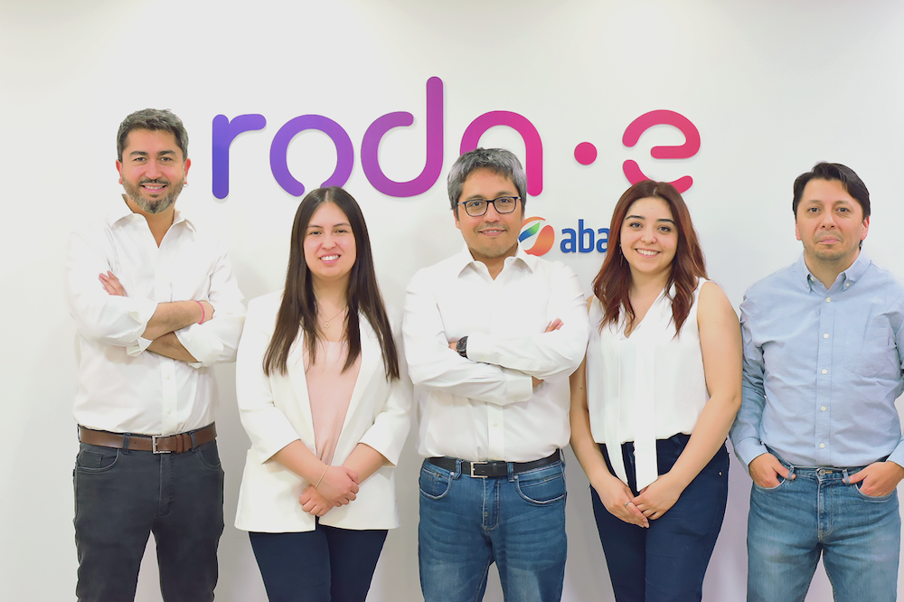
CLIENTE
Roda Energía, es una consultora perteneciente a empresas Abastible, especializada en servicios de asesoría estratégica en sostenibilidad y soluciones de sistemas de gestión de energéticos para diversas industrias.
Roda ha sido reconocido a lo largo del país, por su aporte al medio ambiente y las energías sustentables, ganando premios debido al impacto de sus proyectos y generando alianzas con importantes organizaciones.

Slide 3


¿CÚAL ES EL DOLOR?
La empresa ha identificado dos escenarios problemáticos:
Baja en la tasa de facturación por hora trabajada en ciertos periodos, generando rentabilidades deficientes.
Alcance de un techo en la tasa de facturación por hora trabajada, desperdiciando el potencial de crecimiento.

Slide 4

NUESTRA
PROPUESTA
La propuesta del equipo es desarrollar un asignador de recursos para RODA, el cual le permita optimizar el funcionamiento y la organización de sus empleados con respecto a los proyectos que manejan.
También facilitar los datos de la asignación a su plataforma de asignación llamado Odoo.

Slide 5

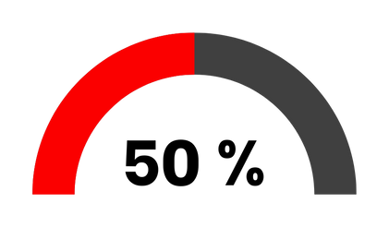
OBJETIVOS GENERAL
Bajar costos extras
01
+
Mejorar productividad
02
EVITAR LA SOBREUTILIZACIÓN
Aumento de la tasa de facturación
03
-
Facilitar la asignación de horas
04
EVITAR LA SUBUTILIZACIÓN

Slide 6
OBJETIVOS ESPECIFICOS
Contar con una herramienta de software para optimizar la dotación de personal.
01
Realimentar a las áreas comerciales para mejorar la estimación de costos de proyectos.
02
Estandarizar la planificación de recursos mediante herramientas de gestión de proyectos.
03
Permitir reajustar recursos si la planeación hecha por nuestro sistema no es del agrado del cliente
04
Permitir la visualización de los proyectos de forma más entendible para el cliente.
05

Slide 7




ALCANCES
Desarrollo de un modelo predictivo de machine learning para estimar la demanda de hh de perfiles profesionales.
Implementación de un asignador de horas basado en clusters
Integración de la asignación de recursos en la herramienta de planificación actual (Odoo ERP).
Gestión de datos
LIMITACIONES
No es una gestor de avance de progreso
No es una app mobile
No es un análisis financiero
Solo toma roles de ingeniero de proyecto y jefe de proyecto

Slide 8
METODOLOGÍA
ÁGIL
La metodología ágil es un enfoque iterativo y flexible para el desarrollo de software, que prioriza la entrega continua de incrementos funcionales y la colaboración constante con el cliente.
Utilizamos la metodología ágil en TeamFit para lograr una organización efectiva, nos permite adaptarnos rápidamente a cambios y mantener una comunicación constante con nuestro profesor, que actúa como cliente. Esto nos permitió entregar avances regulares, mejorar continuamente y manejar el proyecto de manera flexible, a pesar de nuestras otras responsabilidades académicas y laborales.

Slide 9
CRONOGRAMA
Actividad | MVP | MVP | MVP | RELEASE 2 | RELEASE 2 | RELEASE 3 | RELEASE 3
Actividad | S1 Semana 1 - 2 | S2 Semana 2 - 3 | S3 Semana 4 - 5 | S4 Semana 6 - 7 | S5 Semana 8 - 9 | S6 Semana 10 - 11 | S7 Semana 12 - 13
HISTORIAS DE USUARIO *Puntos de historia de usuario(X) | Asignar recursos disponibles a semanas del proyecto (8) | Visualizar propuesta de asignación de recursos (20) | Visualización de asignación de horas en tabla (13) | Horas remanentes (13) | Recuperar proyectos sin asignar (8) | Proveer retroalimentación sobre el estado de las asignaciones (5) | Reasignación de recursos (13)
HISTORIAS DE USUARIO *Puntos de historia de usuario(X) | Carga manual de datos (8) |  |  | Filtrar asignación de horas (8) | Reportes Excel (8) | Validar fechas de inicio y fin de proyectos (8)
HISTORIAS DE USUARIO *Puntos de historia de usuario(X) |  |  |  |  | Gestionar desfase de semanas en caso de indisponibilidad de recursos (13)
TOTAL STORY POINTS | 16 | 20 | 13 | 21 | 29 | 13 | 13

Slide 10
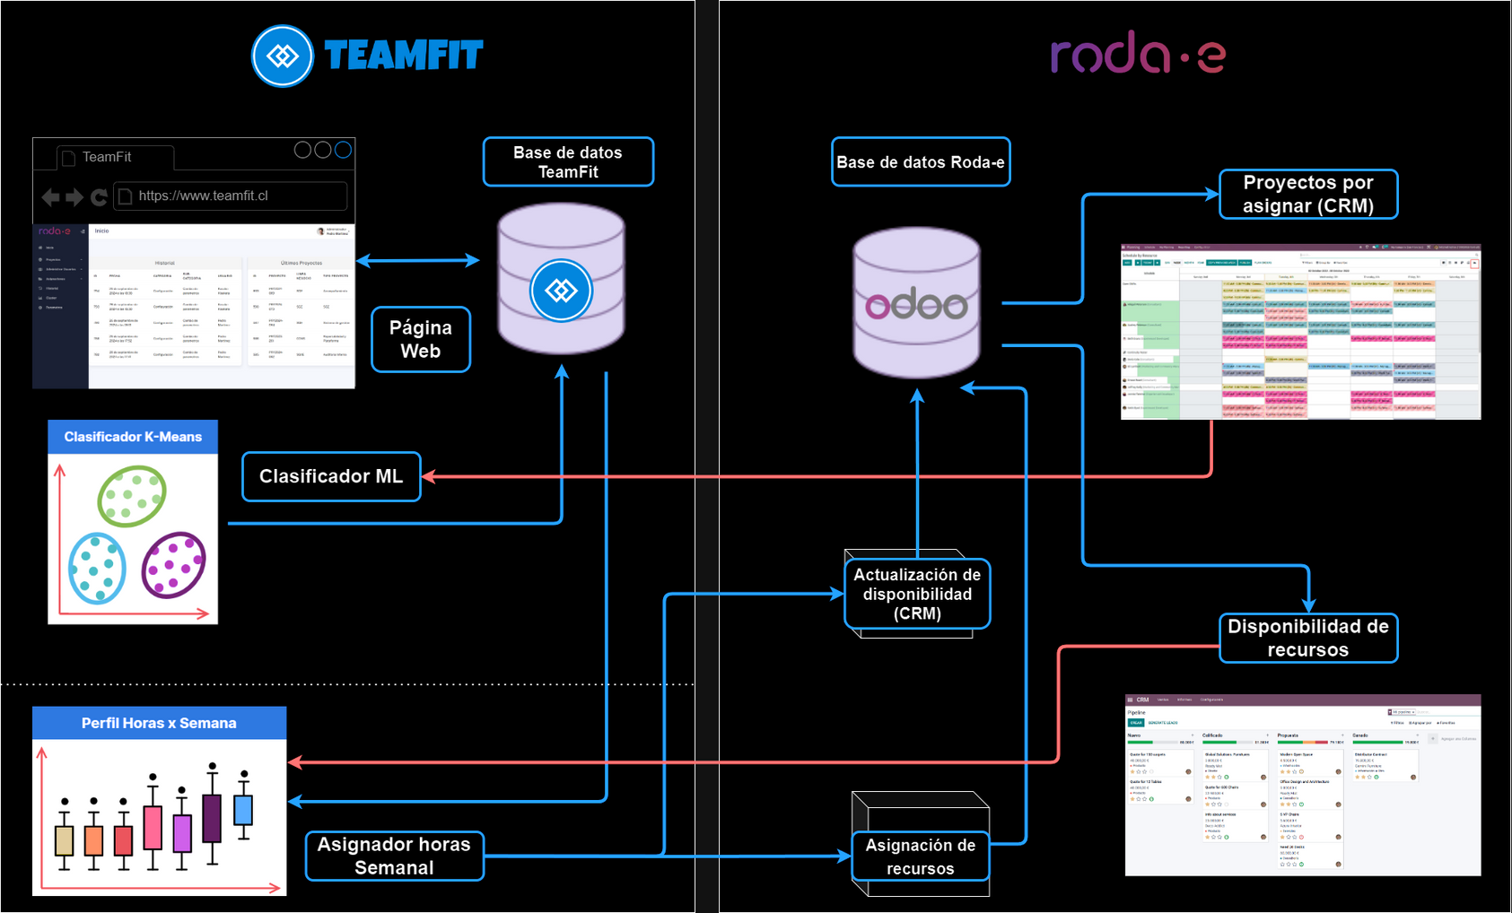
ARQUITECTURA

Slide 11
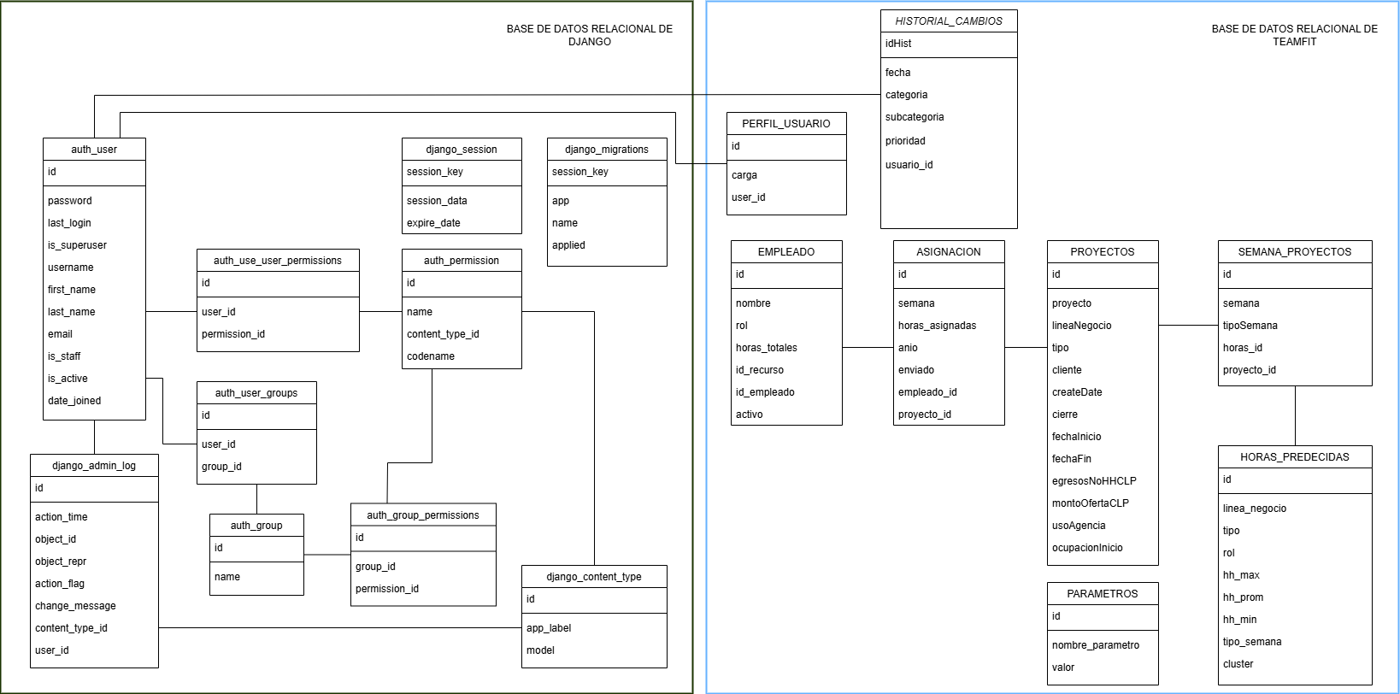
MODELO DE DATOS

Slide 12

TECNOLOGÍAS Y FRAMEWORKS

Slide 13

Demostración

Slide 14

RESULTADOS
OBTENIDOS
Se consiguió crear un algoritmo asignador
Se consiguió una clusterización con buenos niveles de predicción (70%+)
Se consiguió conectar la página a Odoo a traves de una API
Se consiguieron graficar las horas asignadas
Se logró la carga de datos desde un archivo externo
Se logró la integración de una base de datos

Slide 15
OBSTACULOS
DESARROLLO
Aumento de carga laboral de parte de integrantes del equipo.
Falta de tiempo.
Falta de conocimientos técnicos en algunos aspectos.
Poca iniciativa de comunicación del equipo con el cliente (Profesor).
El asignador era mas complejo de lo que esperábamos.
Roda se demoro mucho en entregar la API que contenía los datos de los empleados para las asignaciones.
Se planeaba incluir semanas vacias, por tiempo se descarto

Slide 16




INTEGRANTES
DEL EQUIPO
Abraham Daque
Diego Rivera
SCRUM MASTER
PRODUCT OWNER
Benjamín Ramírez
Thomas González
DESARROLLADOR / ENCARGADO UI
DESARROLLADOR / ANÁLISIS DE DATOS

Slide 17

FIN DE LA PRESENTACIÓN
¿ALGUNA PREGUNTA?

